Slide 1

오픈소스 SW 프로젝트
2016103208 양윤지 2014104083 김성준

Slide 2
목차
1
2
3
4
Q & A
주제 선정 이유
마더 프로젝트 개선 내용
구현 과정
DEMO 영상

Slide 3
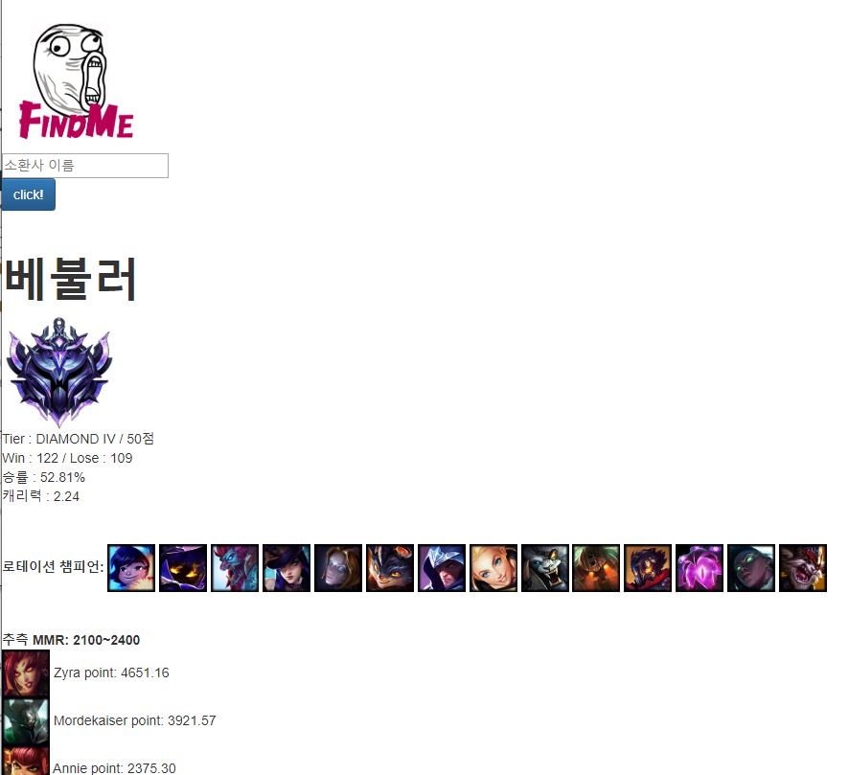
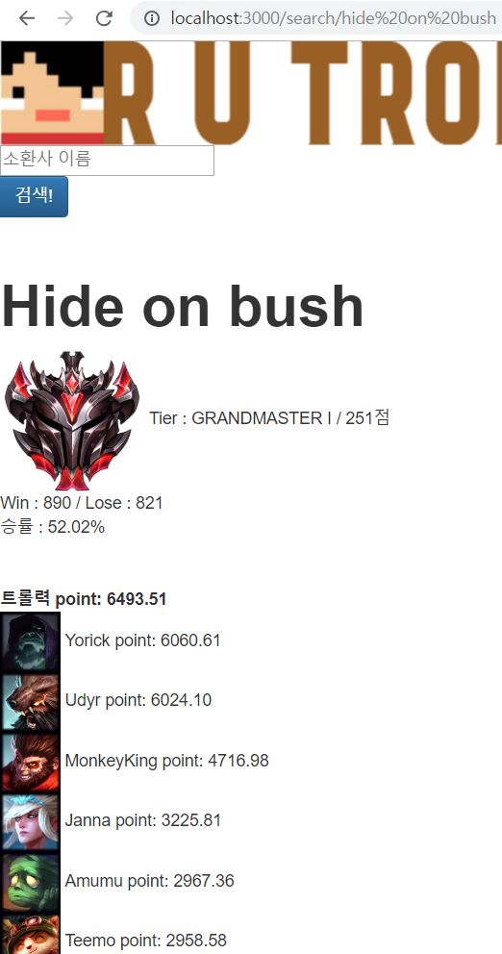
주제 선정 이유와
마더프로젝트 개선 내용
개선 결과
Riot API를 추가적으로 활용
RUTROLL에 비해 더 종합적인 정보 제공
캐리력 제공!
트롤력 제공!
로테이션 챔피언!
예상되는 MMR제공!

Slide 4
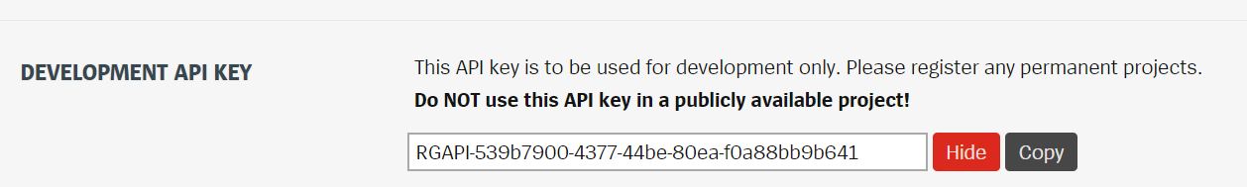
구현 1 - api 버전 새로운 api 키 요청
CHAMPION-MASTERY-V4
- 챔피언 아이디
챔피언 숙련도 레벨
- 챔피언 숙련도 점수
- 챔피언 남은 숙련도 점수
- 마지막 플레이 시각
- 챔피언 레벨 토큰 개수
마지막 챔피언 레벨 이후의 숙련도 점수
- 소환사 아이디
SUMMONER-V4
-소환사 닉네임
-소환사 레벨
-소환사 정보 갱신 시각
-암호화된 소환사 아이디
-암호화된 계정 아이디
CHAMPION-V3
금주의 무료 챔피언
- 뉴비를 위한 무료 챔피언

Slide 5
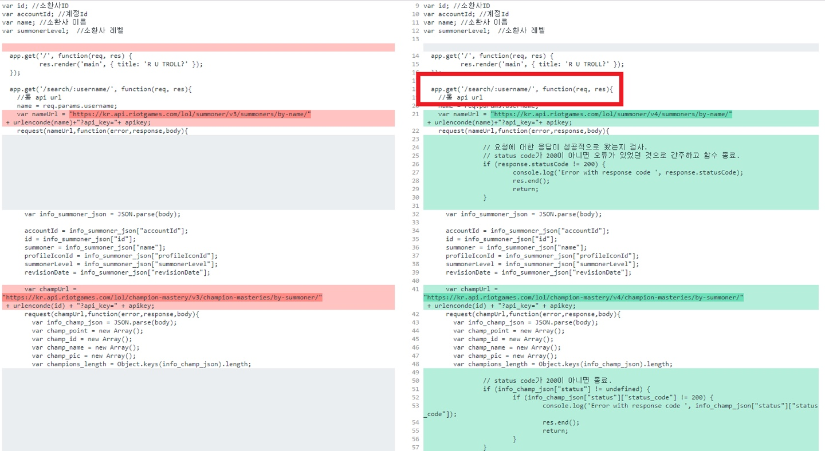
구현 2 - 마더프로젝트 오류 수정
닉네임이 이외에도
search/width=120 와 같은 요청이 들어옴
수정전
수정후

Slide 6
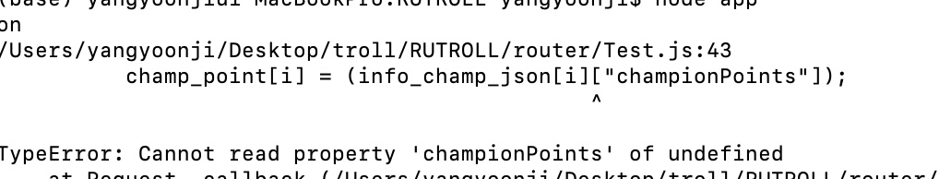

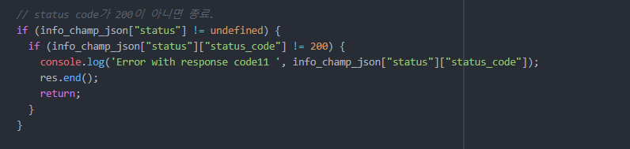
구현 2 - 마더프로젝트 오류 수정
status code checking

Slide 7
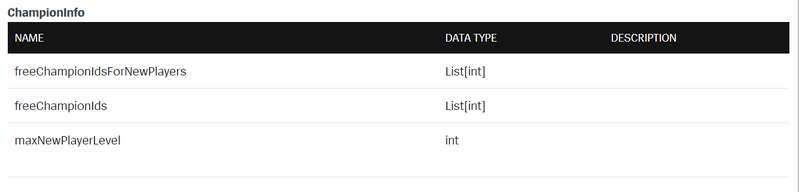
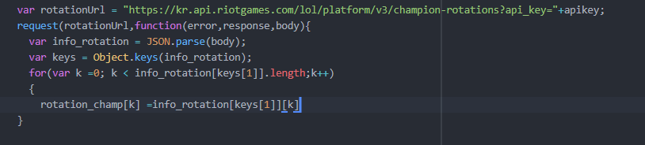
구현 3 – 로테이션 API 요청
필요한 championId만 추출

Slide 8
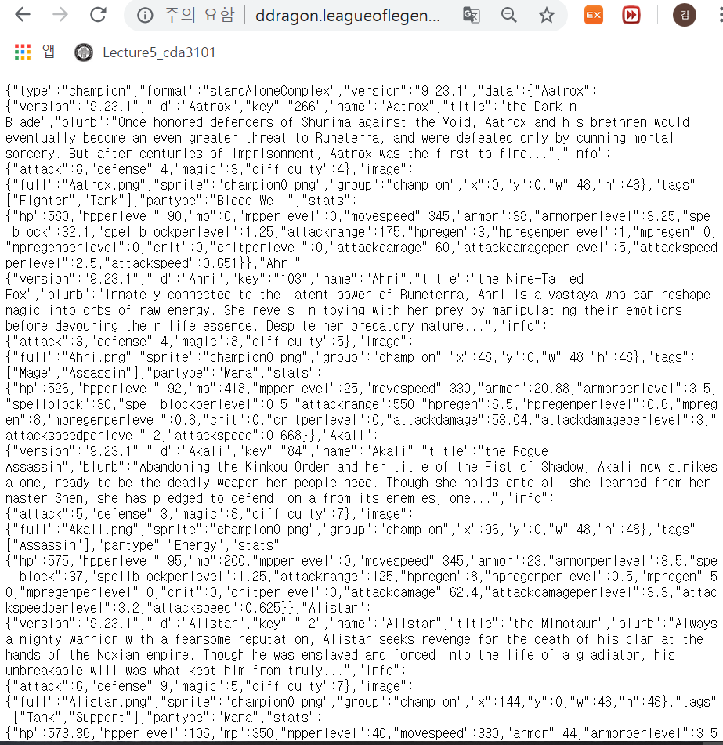
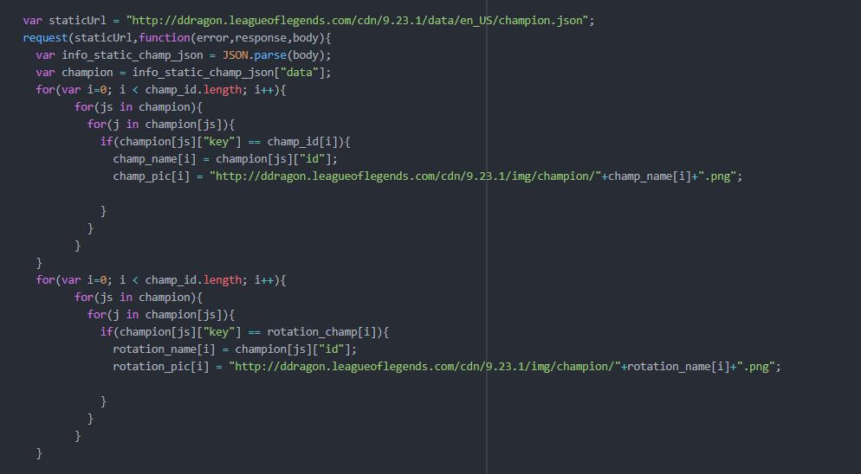

구현 4 - champion 이미지 매칭

Slide 9
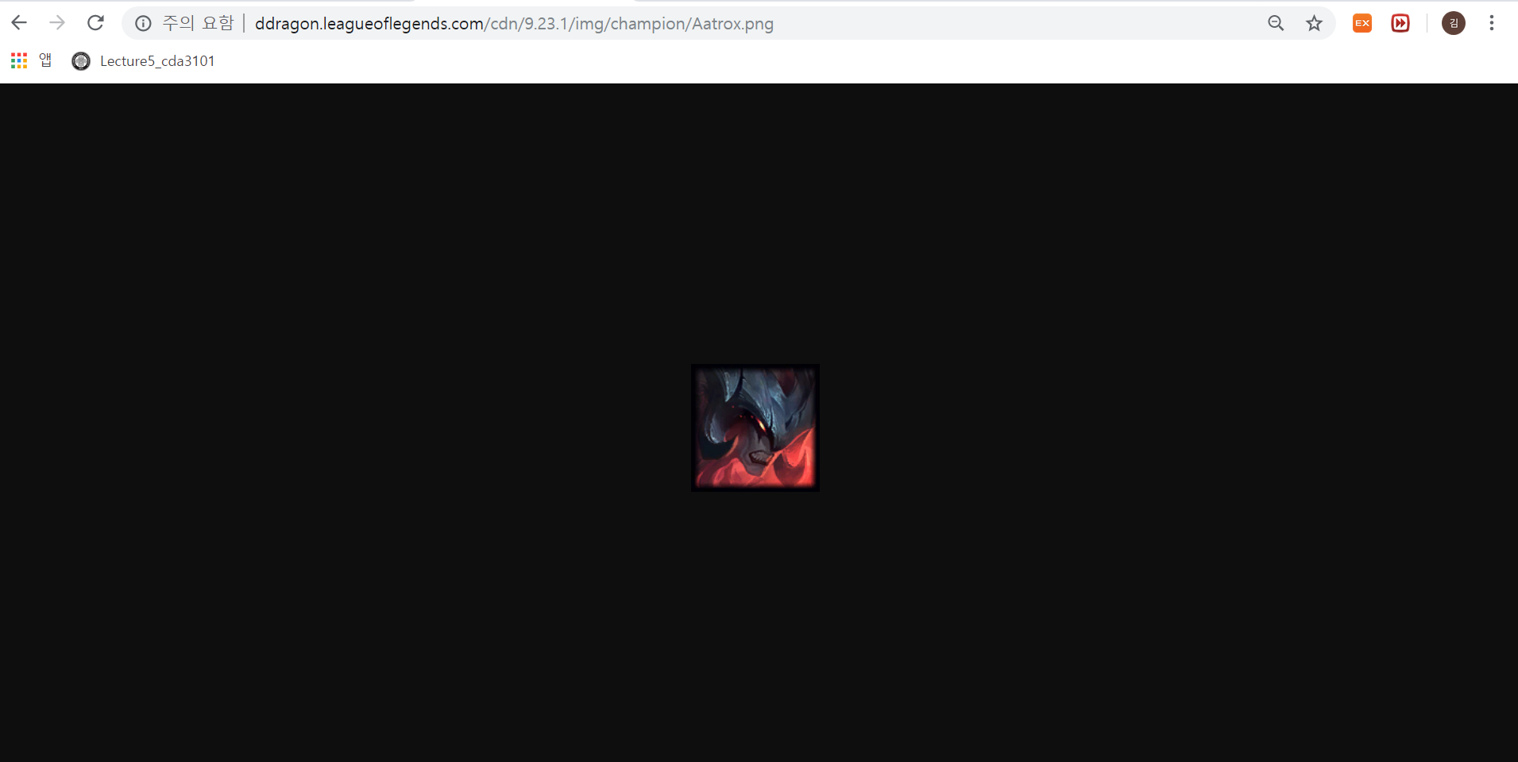
구현 4 - champion 이미지 매칭

Slide 10
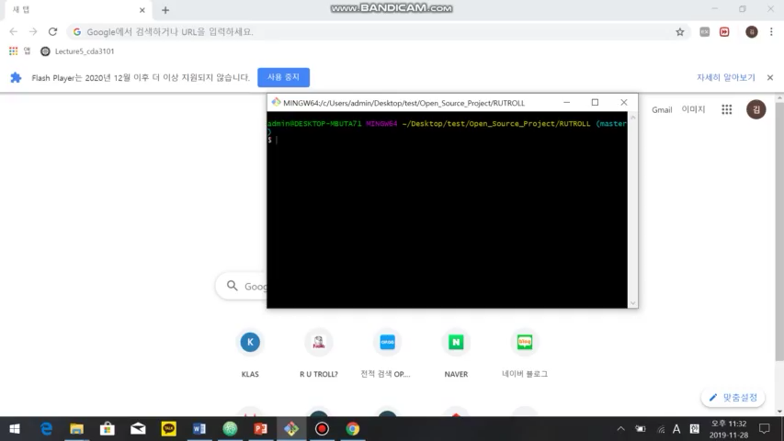
시연 영상

Slide 11
Q & A
http://khuhub.khu.ac.kr/2016103208/Open_Source_Project

